Slide 1



Slide 2


Slide 3



Thứ ..., ngày ... tháng ... năm ...
Thứ ..., ngày ... tháng ... năm ...
Tiết 4

Slide 4

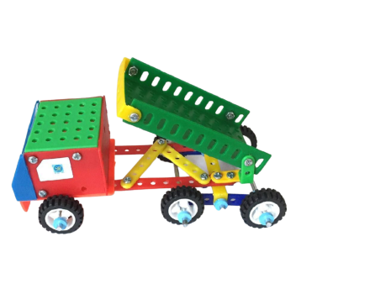
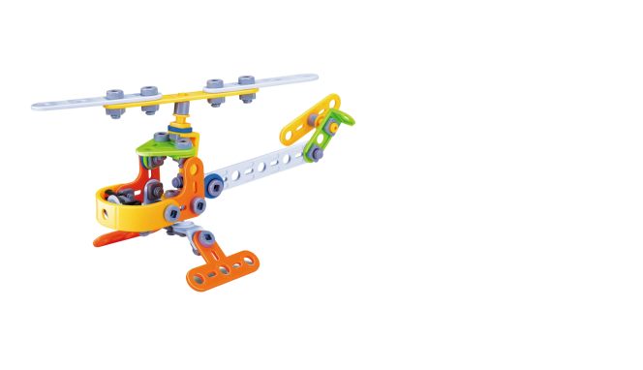

Slide 5


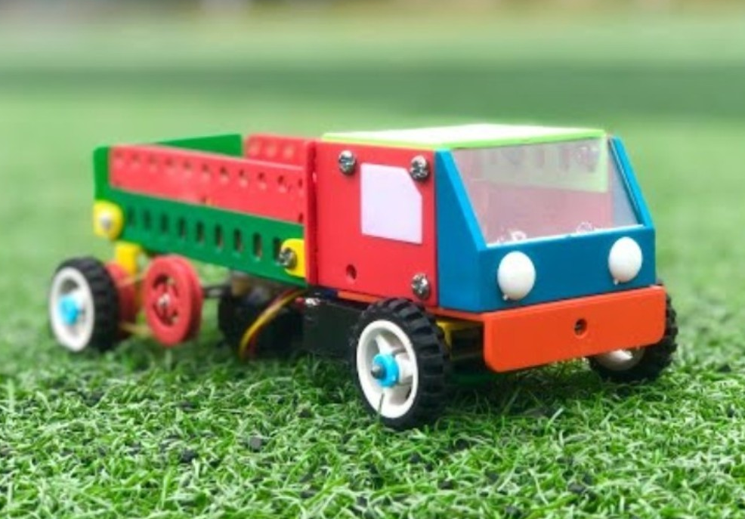
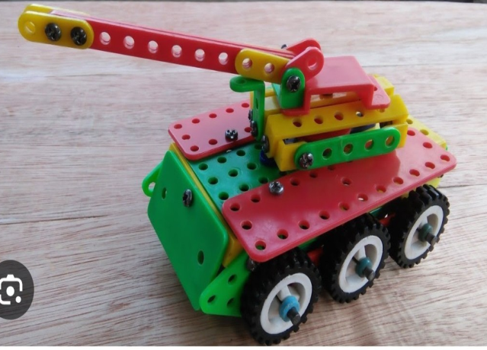
Một số hình ảnh về các sản phẩm lắp ghép mô hình xe điện chạy bằng pin.

Slide 6


Slide 7


Thực hành lắp ghép mô hình xe điện chạy bằng pin ngoài SGK

Slide 8


Slide 9
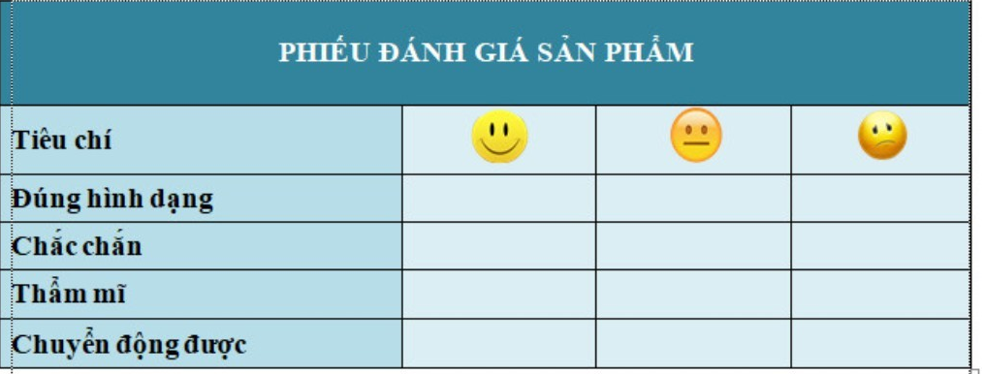
Cùng bạn đánh giá sản phẩm theo các tiêu chí

Slide 10
*Tích hợp HĐGD STEM
Bài: Máy đánh trứng cầm tay
- Vẽ phác thảo và nêu được ý tưởng về máy đánh trứng cầm tay

Slide 11


